Slide 1
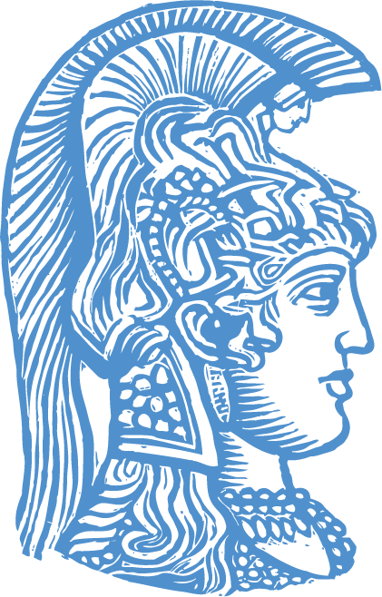
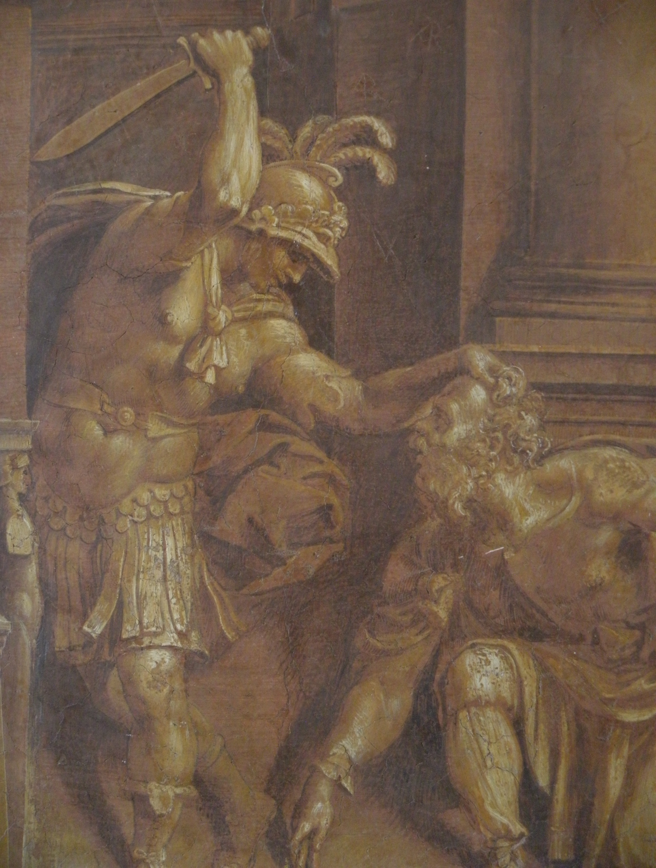
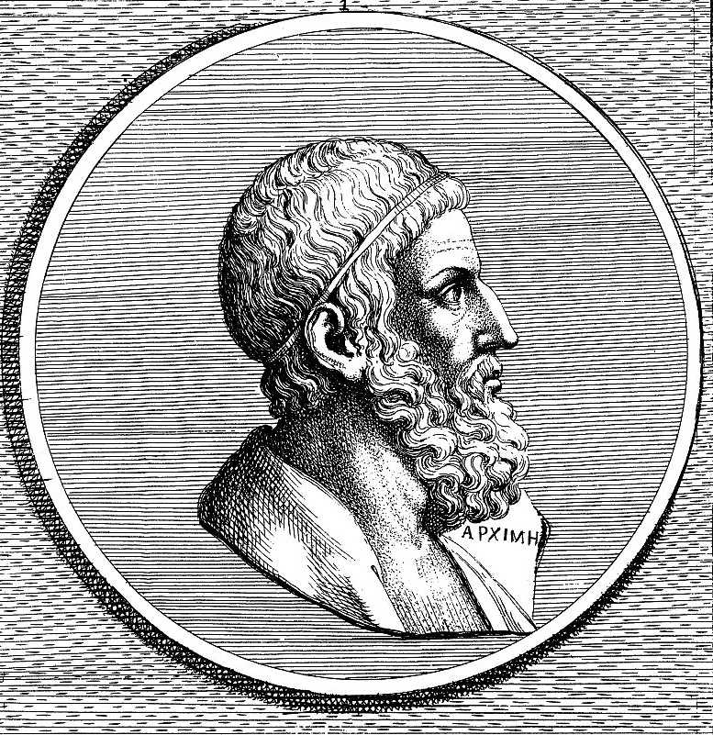
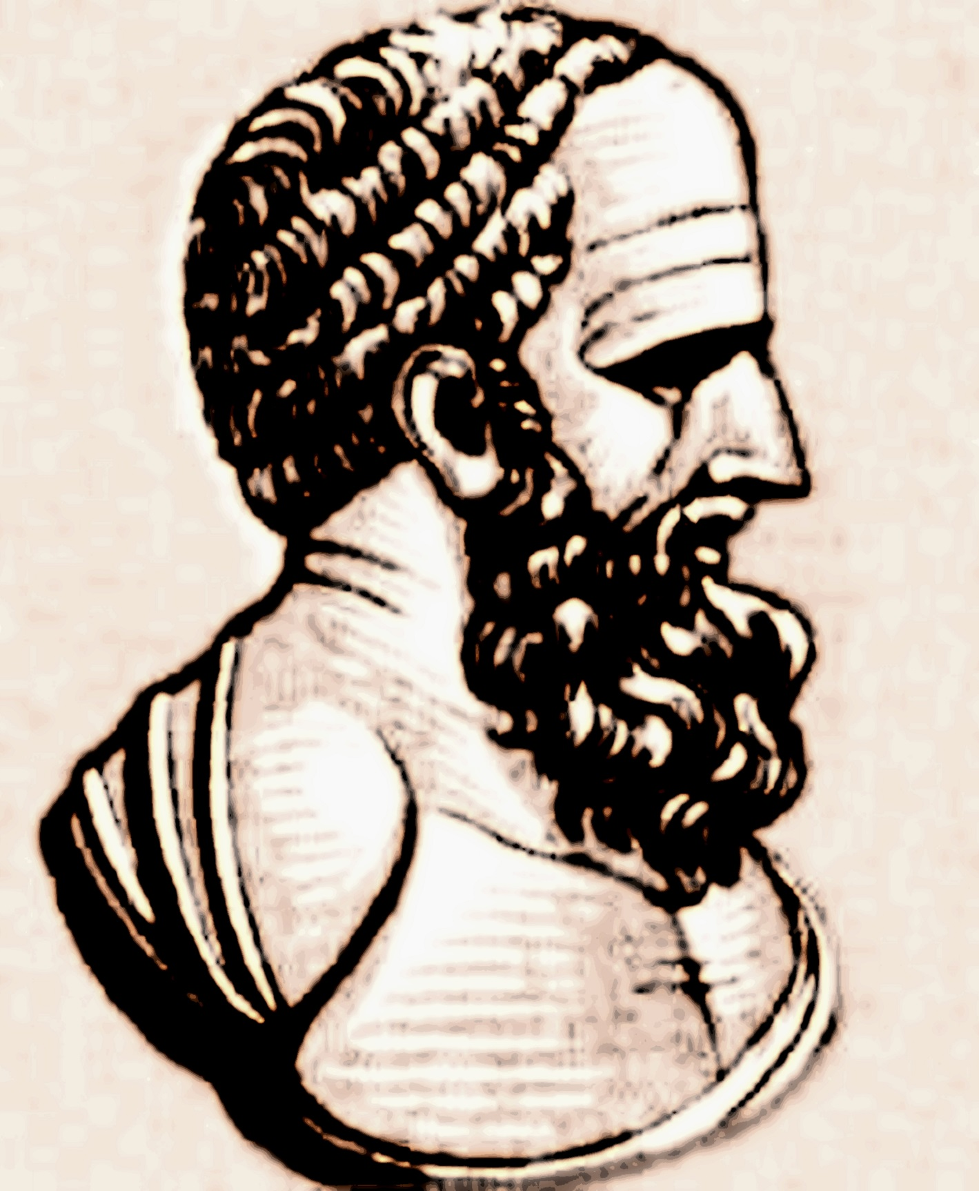
Universiteti Kombëtar dhe Kapodistrian i Athinës
Εθνικό και Καποδιστριακό Πανεπιστήμιο Αθηνών
Xenophon Moussas xmoussas@phys.uoa.gr, x
tel +306978792891
Copyright © 2022 X. Moussas
Ekspozita e Mekanizmit Antikithera
Kush e krijoi Mekanizmin Antikithera? Arkimedi dhe Hiparku
Έκθεση Μηχανισμού Αντικυθήρων
Ποιος έφτιαξε τον Μηχανισμό των Αντικυθήρων; Αρχιμήδης και Ίππαρχος
Kush e konceptoi krijimin e një Kozmosi mekanik? Kush e bëri mekanizmin? Kandidatë janë dy filozofë të shquar, Arkimedi dhe Hiparku.
Ciceroni studioi në Rodos në shkollën filozofike Posidonius, ku tregoi një mekanizëm të ngjashëm astronomik. Por meqë studimet tona sugjerojnë se mekanizmi është bërë mes viteve 150 dhe 100 para Krishtit, Posidonius nuk mund të jetë ai që e ndërtoi.
Arkimedi (L. 287 p.K. dhe i vrarë 212 p.K.) është një nga matematikanët, astronomët, inxhinierët dhe fizikantët më të mëdhenj. Ai kishte mësuar matematikë dhe astronomi nga babai i tij astronom Fidias. Ai punoi dhe studioi në Aleksandri, në Muze dhe Bibliotekë, të cilat ishin Universitet dhe Qendër Kërkimore dhe u bë një gjeni i mirë arsimuar. Ai zhvilloi shumë aplikacione teknike. Aplikimet e tij teknike ushtarake janë bërë legjendare, pasi këto bënë të mundur që të mbante të lirë atdheun e tij Sirakuzën.
Arkimedi ndërtoi shumë makina dhe automata të mrekullueshme, instrumente dhe dy modele mekanike të Universit, të quajtura Sfera që riprodhonin lëvizjet e trupave qiellorë, Diellit, Hënës dhe planetëve në qiell dhe gjithashtu parashikonin eklipse, siç përshkruhet nga Ciceroni pasi luajti me një prej tyre dhe shkruan: “Kur Galusi lëvizi sferën [qiellore], Hëna ndoqi Diellin në aq shumë rrotullime sa mund të kishte qenë në realitet dhe pamë një eklips kur Hëna zuri një pozicion ku hija e saj binte mbi Tokë, kur të tre trupat erdhën në një vijë”. Këto sfera qiellore të Arkimedit janë paraardhësit e Mekanizmit Antikithera.
Në kohën e ndërtimit të mekanizmit, 150 deri në 100 p.K., astronomi më i rëndësishëm grek ishte Hiparku i Rodosit që kishte traditë të shkëlqyer në ndërtime si Kolosi i famshëm i Rodosit. Hiparku ndërtoi disa instrumente. Ai ishte jashtëzakonisht i aftë në kryerjen e matjeve dhe një teoricien i madh. Ai përdori teorinë epiciklike për orbitën e Hënës, Diellit dhe planetëve. Kështu Hiparku është një ndërtues i mundshëm i mekanizmit, dhe ndoshta ai kishte një kopje të planit të Sphaerae (sferat qiellore, Orreries dhe planetaria) të Arkimedit.
Arkimedi (287 p.K. – 212 p.K.) ndërtoi dy sfera qielloremekanike: Orreries dhe Planetaria
Ο Αρχιμήδης (287 π.Χ. – 212 π.Χ.) κατασκεύασε πολλά αστρονομικά όργανα, πολύπλοκα μηχανήματα, ένα κανόνι που λειτουργούσε με ατμό το οποίο έχει απεικονίσει ο Λεονάρδος Ντα Βίντσι.
Arkimedi (287 p.K. - 212 p.K.) i vrarë nga ushtari romak. Stanza della Segnatura, Scuola di Αtene, Pallati Apostolik, Romë.
Ο Αρχιμήδης (287 π.Χ. - 212 π.Χ.) σκοτώθηκε από τον Ρωμαίο στρατιώτη.
Stanza della Segnatura, "Σχολή Αθηνών", Αποστολικό Μέγαρο, Βατικανό, Ρώμη.
.
Hiparku i Rodosit konsiderohet të jetë astronomi dhe matematikani më i madh grek në kohën e Mekanizmit.
Ο Ίππαρχος ήταν μέγας αστρονόμος, μαθηματικός και φυσικός, δημιούργησε την τριγωνομετρία.
Ποιος συνέλαβε τη δημιουργία ενός μηχανικού Κόσμου; Ποιος έφτιαξε τον μηχανισμό;
Δύο επιφανείς φιλόσοφοι, ο Αρχιμήδης και ο Ίππαρχος, είναι πιθανό να έχουν συμβάλει στη δημιουργία του μηχανισμού.
Ο Κικέρων σπούδασε στη Ρόδο στη φιλοσοφική σχολή Ποσειδωνίου. Εκεί ο σημαντικός αυτός φιλόσοφος τον δίδαξε πολλά και αστρονομία και έδειξε στον Κικέρωνα ένα παρόμοιο αστρονομικό μηχανισμό. Καθώς δείχνουν οι μελέτες μας, ο μηχανισμός κατασκευάστηκε μεταξύ 150 και 100 π.Χ. Συνεπώς ο Ποσειδώνιος δεν μπορεί να είναι ο κατασκευαστής, όπως συχνά γράφεται. Ο Ποσειδώνιος ασφαλώς έφτιαξε ένα παρόμοιο μηχάνημα.
Ο Αρχιμήδης (287 π.Χ. και σκοτώθηκε το 212 π.Χ.) είναι ένας από τους μεγαλύτερους μαθηματικούς, αστρονόμους, μηχανικούς και φυσικούς όλων των εποχών. Είχε διδαχθεί μαθηματικά και αστρονομία από τον πατέρα του αστρονόμο Φειδία, όπως μας πληροφορεί ο ίδιος. Εργάστηκε και σπούδασε στην Αλεξάνδρεια, το Μουσείο και τη Βιβλιοθήκη, που ήταν Πανεπιστήμιο και Ερευνητικό Κέντρο και έγινε μέγιστη μεγαλοφυΐα. Ανέπτυξε πολλές τεχνικές εφαρμογές. Οι στρατιωτικές τεχνικές εφαρμογές του έχουν γίνει θρυλικές, καθώς αυτές του επέτρεψαν να κρατήσει ελεύθερη την πατρίδα του, τις Συρακούσες. Το εξαγωνικό σύστημα κατόπτρων του νέου διαστημικού τηλεσκοπίου της NASA σχεδιάστηκε και χρησιμοποιήθηκε από τον Αρχιμήδη για να κάψει τον στόλο των Ρωμαίων.
Ο Αρχιμήδης κατασκεύασε πολλές αξιοθαύμαστες μηχανές και αυτόματα, αστρονομικά και άλλα όργανα, όπλα και δύο μηχανικά μοντέλα του Σύμπαντος, που ονομάζονταν Σφαίρες. Οι [Ουράνιες] Σφαίρες του Αρχιμήδη αναπαρήγαγαν αυτομάτως τις κινήσεις των ουράνιων σωμάτων, του Ήλιου, της Σελήνης και των πλανητών στον ουρανό και προέβλεψαν επίσης εκλείψεις. Αυτά μας τα περιγράφει ο Κικέρων, ο οποίος θαύμαζε τον Αρχιμήδη. Ο Κικέρων περιεργάστηκε μια ουράνια σφαίρα του Αρχιμήδη στο σπίτι του Μάρκελου στη Ρώμη και γράφει σχετικά: «Όταν ο Γάιος Σουλπίκιος Γάλλος (Gaius Sulpicius Gallus ή Galus) μετακίνησε την [Ουράνια] Σφαίρα, η Σελήνη ακολούθησε τον Ήλιο σε όσες περιστροφές θα έπρεπε να γίνονταν στην πραγματικότητα και παρατήρησε μια έκλειψη όταν η Σελήνη έφτασε σε μια θέση που η σκιά της ήταν στη Γη, όταν τα τρία σώματα ήρθαν σε μια γραμμή».
Ο Κικέρων επίσης γράφει ότι ο Θαλής είχε εφεύρει την ουράνια σφαίρα, η οποία διαμορφώθηκε από τον Εύδοξο μαθητή του Πλάτωνα
[Κικέρων, de re pvblica liber primvs, 21, …sphaerae illius alterius solidae atque plenae vetus esse inventum, et eam a Thalete Milesio primum esse tornatam, post autem ab Eudoxo Cnidio, discipulo ut ferebat Platonis, eandem illam astris quae caelo inhaererent esse descriptam; cuius omnem ornatum et descriptionem sumptam ab Eudoxo multis annis post non astrologiae scientia sed poetica quadam facultate versibus Aratum extulisse.]
Αυτές οι ουράνιες σφαίρες του Αρχιμήδη είναι πιθανώς οι πρώτες μορφές μηχανημάτων όπως ο Μηχανισμός των Αντικυθήρων. Βέβαια ο Αρχιμήδης σκοτώθηκε πριν κατασκευαστεί ο μηχανισμός και συνεπώς θεωρούμε ότι τα μηχανήματά του αποτέλεσαν πρότυπα για την κατασκευή του Μηχανισμού των Αντικυθήρων.
Την εποχή της κατασκευής του μηχανισμού, 150 με 100 π.Χ., ο σημαντικότερος έλληνας αστρονόμος ήταν ο Ίππαρχος ο Ρόδιος, που είχε εξαιρετική παράδοση στις μεταλλικές κατασκευές, όπως ο περίφημος Κολοσσός της Ρόδου. Ο Ίππαρχος κατασκεύασε διάφορα επιστημονικά όργανα. Ήταν μοναδικά ικανός στη λήψη μετρήσεων και σπουδαίος θεωρητικός μαθηματικός και φυσικός. Χρησιμοποίησε την επικυκλική θεωρία για την τροχιά της Σελήνης, του Ήλιου και των πλανητών, την οποία χρησιμοποιεί ο Μηχανισμός. Έτσι ο Ίππαρχος είναι ένας πιθανός κατασκευαστής του Μηχανισμού. Ο Ίππαρχος πιθανότατα είχε ένα σχέδιο των ουράνιων σφαιρών και πλανηταρίων του Αρχιμήδη και πιθανώς των μετρήσεων των χρόνων εκλείψεων Ηλίου και Σελήνης, που εκτιμούμε ότι ελήφθησαν την εποχή του Αρχιμήδη στις Συρακούσες, και μετά από αυτήν (από μαθητές του μεγάλου μαθηματικού, φυσικού και μηχανικού) να εμπνεύστηκε αλλά και να βασίστηκε σε αυτά.
Një sferë brenda një cilindri, simbol në varrin e Arkimedit
Σφαίρα εγγεγραμμένη σε κύλινδρο ήταν το σήμα πάνω στον τάφο του Αρχιμήδη με το οποίο ο Κικέρων, θαυμαστής του μέγιστου μαθηματικού, αναγνώρισε και καλλώπισε τον τάφο.
Figura e mekanizmit të hënës që i jep një shpejtësi të ndryshueshme hënës në orbitën e saj rreth Tokës.
Kështu, hëna në mekanizëm ndjek ligjin e dytë të Keplerit.
Kjo arrihet në një mënyrë gjeniale duke shtuar lëvizjet me dy cikle me çiklistët. Kjo metodë u përdor nga Hiparku
Σχήμα του μηχανισμού της σελήνης που δίνει μεταβλητή ταχύτητα στη σελήνη στην τροχιά της γύρω από την Γη. Η σελήνη έτσι στον μηχανισμό ακολουθεί τον δεύτερο νόμο του Κέπλερ. Αυτό επιτυγχάνεται με μεγαλοφυή τρόπο προσθέτοντας δυο κυκλικές κινήσεις με επικύκλους. Τη μέθοδο αυτή χρησιμοποίησε ο Ίππαρχος.

